Slide 1
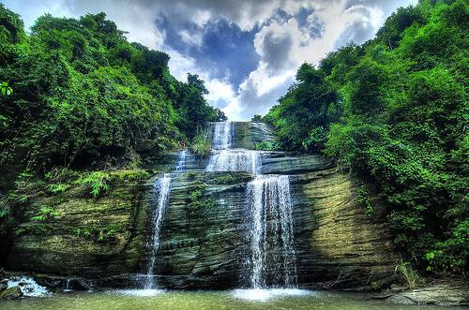
মাল্টিমিডিয়া ক্লাসে সকলকে স্বাগত

Slide 2
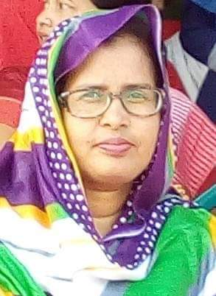
পরিচিতি
রাহিমা আক্তার
সহকারী শিক্ষক(বাংলা)
পলাশ থানা মডেল উচ্চ বিদ্যালয়
পলাশ, নরসিংদী
শ্রেণিঃ৯ম-১০ম
বিষয়ঃবাংলা ১ম
আজকের পাঠঃকবিতা
সময়ঃ৫০ মিনিট

Slide 3
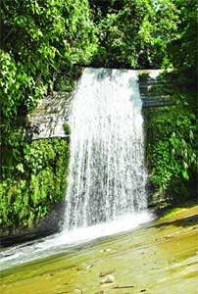
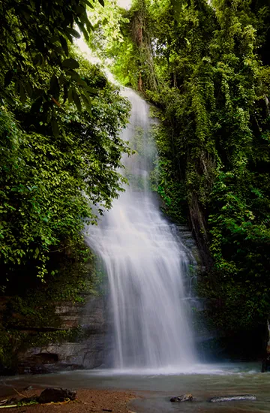
চলো কিছু ছবি দেখে নেই
ছবিগুলো দেখে আমরা কী বুঝতে পারছি?

Slide 4
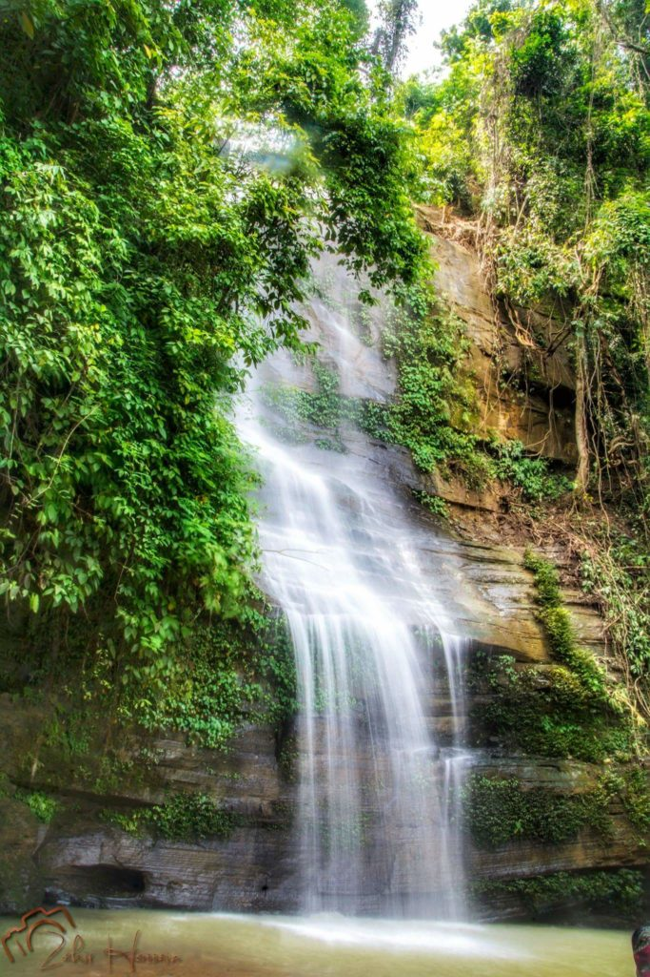
পাঠ শিরোনাম
ঝর্ণার গান
সত্যেন্দ্রনাথ দত্ত

Slide 5
শিখনফল
এই পাঠ শেষে শিক্ষার্থীরা----
১। কবি পরিচিতি বলতে পারবে।
২। নতুন শব্দের অর্থ বুঝে বাক্যে প্রয়োগ করতে পারবে।
৩। ঝর্ণার সৌন্দর্য ব্যাখ্যা করতে পারবে।
৪। ‘ঝর্ণার গান’ কবিতার মূলভাব ব্যাখ্যা করতে পারবে।

Slide 6
জন্মঃ১৮৮২ সালে কলকাতারকাছাকাছি নিমতা গ্রামে
বিশিষ্ট প্রাবন্ধিক অক্ষয়কুমার দত্ত ছিলেন তাঁর পিতামহ
ছাত্রজীবন থেকেই তিনি কাব্যচর্চা করতেন
১৯২২ সালে মাত্র ৪০ বছর বয়সে তিনি মৃত্যু বরণ করেন
সবিতা,বেণু ও বীণা,হোমশিখা,বেলাশেষের গান,বিদায় আরতী ইত্যাদি
উপাধীঃ ছন্দের রাজা
লেখক পরিচিতি

Slide 7
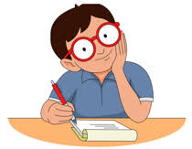
একক কাজ
১। সত্যেন্দ্রনাথ দত্ত রচিত তিনটি মৌলিক কাব্যের নাম লিখ।
২। কী হিসেবে তাঁর পরিচিতি ছিল?

Slide 8
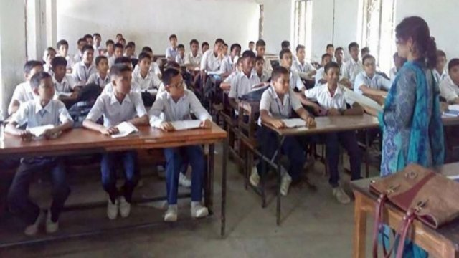
আদর্শ পাঠ

Slide 9
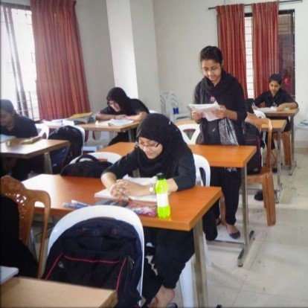
সরব পাঠ

Slide 10
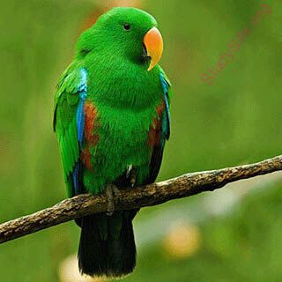
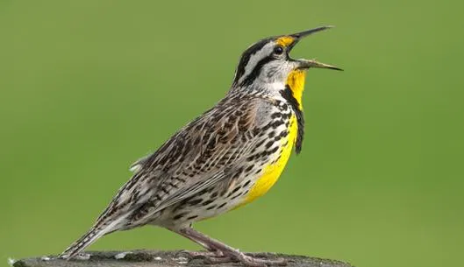
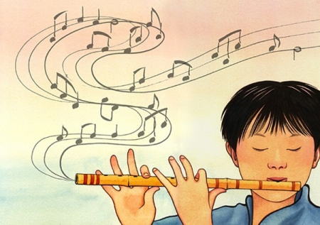
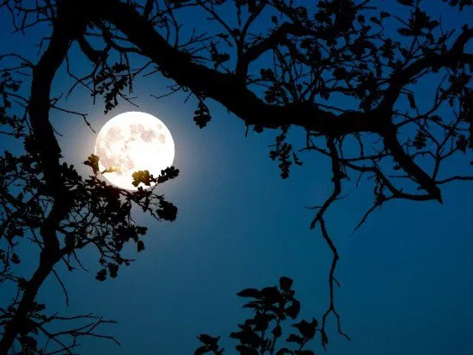
শব্দার্থ
শুক
টিয়ে পাখি
ফটিক জল
চাতক পাখি
তান
সুর
চন্দ্রমা
চাঁদের আলো

Slide 11
জোড়ায় কাজ
শুক, ফটিক জল, চন্দ্রমা শব্দ দিয়ে ২টি করে বাক্য লিখ।

Slide 12
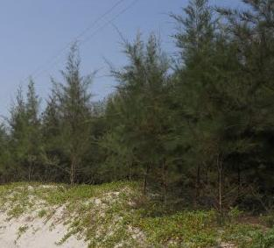
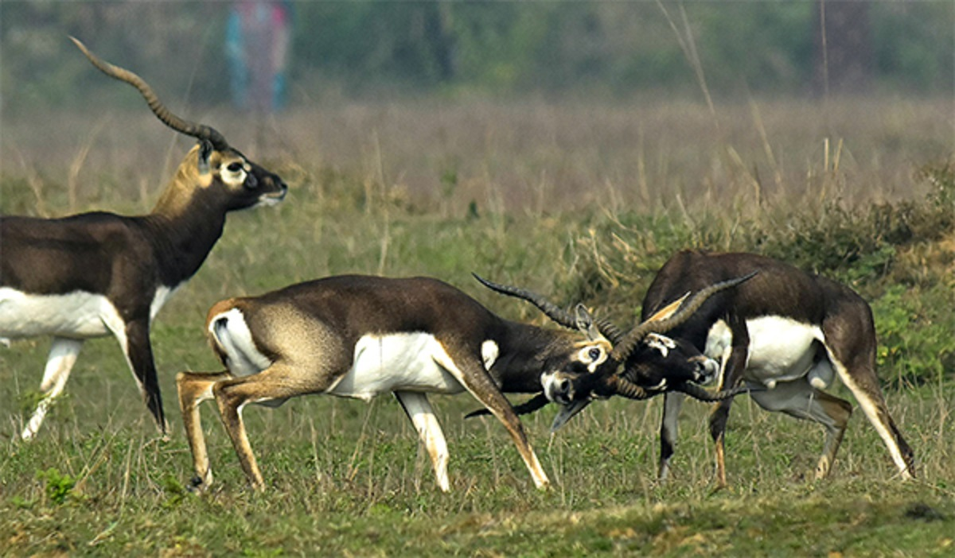
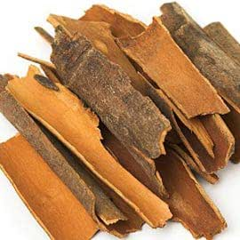
বন-ঝাউয়ের ঝোপগুলায়
কালসারের দল চরে,
শিং শিলায়-শিলার গায়
ডালচিনির রং ধরে।

Slide 13
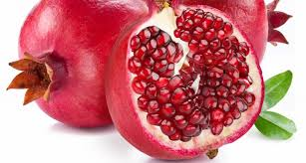
ঝাঁপিয়ে যাই, লাফিয়ে ধাই,
দুলিয়ে যাই অচল-ঠাঁট,
নাড়িয়ে যাই, বাড়িয়ে যাই-
টিলার গায় ডালিম-ফাট।

Slide 14
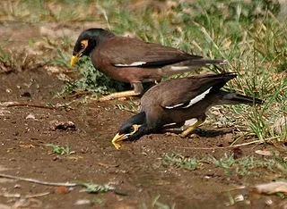
শালিক শুক বুলায় মুখ
থল-ঝাঁঝির মখমলে,
জরির জাল আংরাখায়
অঙ্গ মোর ঝলমলে।

Slide 15
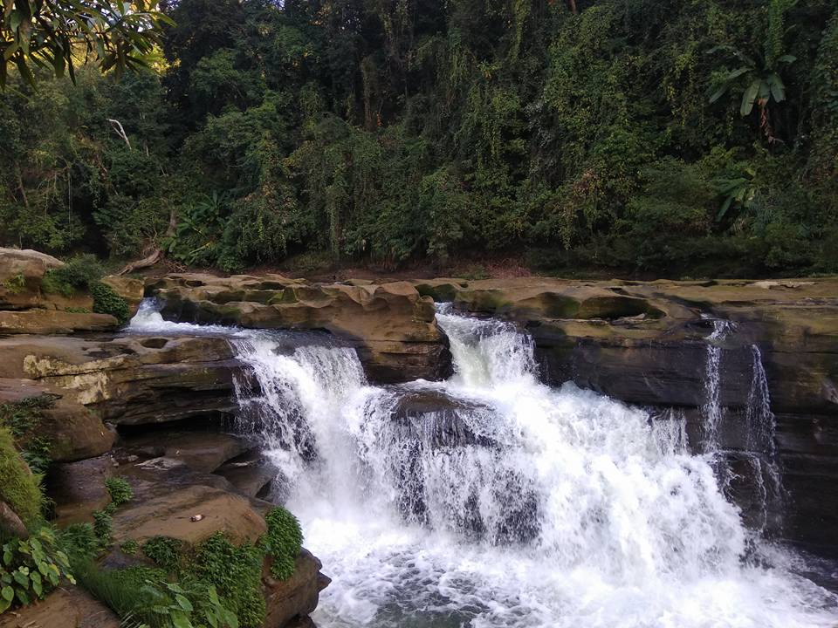
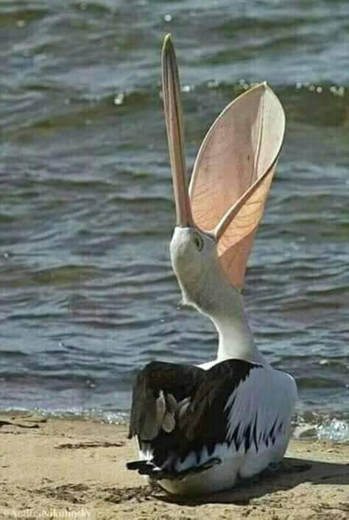
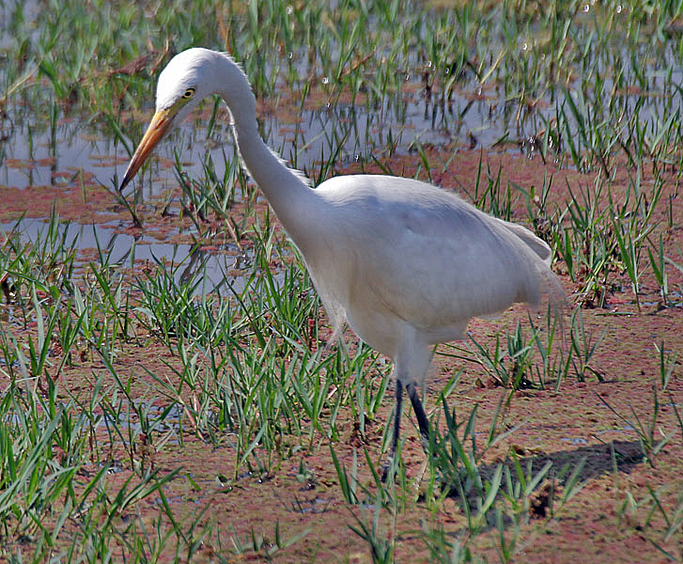
নিম্নে ধাই, শুনতে পাই
‘ফটিক জল।’ হাঁকছে কে,
কন্ঠাতেই তৃষ্ণা যার
নিক না সেই পাঁক ছেঁকে।

Slide 16
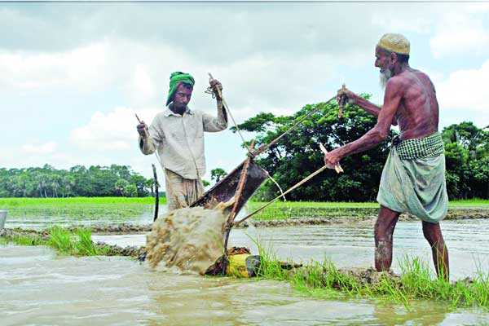
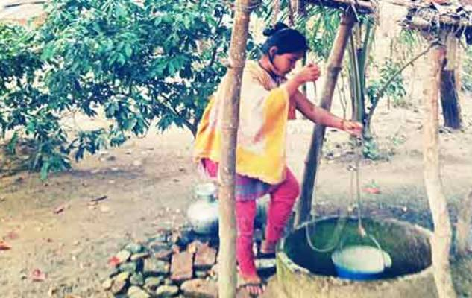
গরজ যার জল স্যাঁচার
পাতকুয়ায় যাক না সেই,
সুন্দরের তৃষ্ণা যার
আমরা ধাই তার আশেই।

Slide 17
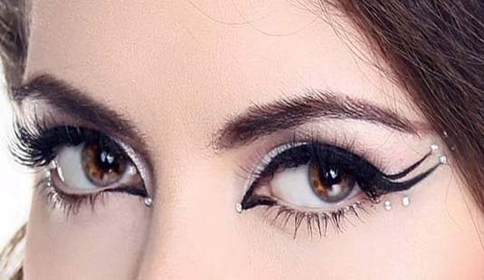
তার খোঁজেই বিরাম নেই
বিলাই তান-তরল শ্লোক,
চকোর চায় চন্দ্রমায়,
আমরা চাই মুগ্ধ-চোখ।

Slide 18
চপল পায় কেবল ধাই
উপল-ঘায় দিই ঝিলিক,
দুল দোলাই মন ভোলাই,
ঝিলমিলাই দিগ্বিদিক।

Slide 19
দলগত কাজ
ঝর্ণার জলধারা যে ধ্বনিমাধুর্য সৃষ্টি করে তা ব্যাখ্যা কর।

Slide 20
মূল্যায়ন
১।কবিতায় কোন পাখি ফটিক জল শব্দ করে ডাকে?
২।ঝর্ণার অঙ্গ ঝলমল করে কীসে?
৩।‘উপল-ঘায় দিই ঝিলিক’ বলতে কী বোঝানো হয়েছে?
৪।’আমরা চাই মুগ্ধ-চোখ’ ব্যাখ্যা কর।

Slide 21
বাড়ির কাজ
‘ঝর্ণার গান’কবিতার মুল বক্তব্য নিজের ভাষায় লিখ।

Slide 22
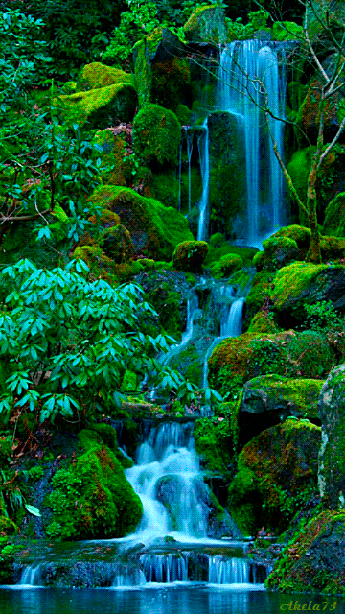
ধন্যবাদ সকলকে

